Slide 1
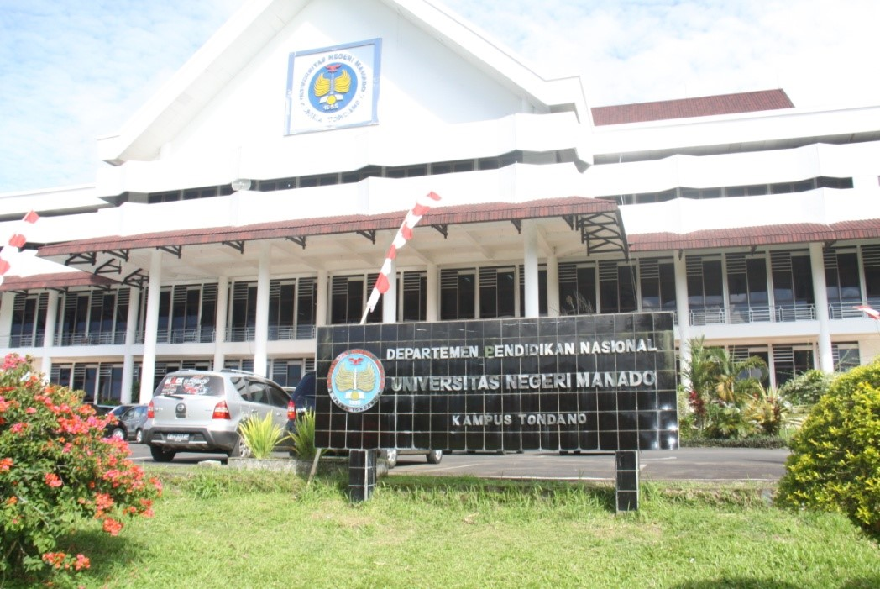

BAB I

Slide 2
JUDUL PENELITIAN
UNIVERSITAS NEGERI MANADO
Penerapan Algoritma Vector Space Model Pada Sistem Monitoring Bimbingan Skripsi Berbasis Web di Prodi Teknik Informatika Unima
Teknik Informatika
Teknik Informatika
Penyaji :
Ignatius Mario Sarkol - 20210002
Dosen Pembimbing :
Alfiansyah Hasibuan, S.Kom., M.Kom.

Slide 3
Latar Belakang
Teknologi informasi dapat memudahkan pengumpulan data dan informasi.
Pemantauan kegiatan akademik mahasiswa.
Tidak adanya data yang lengkap dan terstruktur.
Konsultasi dalam rangka bimbingan antara mahasiswa dengan dosen seringkali tidak dapat terlaksana.
Page
1
2
3
4
5
Notes:
Perkembangan teknologi informasi pada saat ini mengalami kemajuan pesat di berbagai sektor kehidupan, Salah satunya Pada sektor pendidikan, sebagian besar perguruan tinggi baik negeri maupun swasta mulai menerapkan penggunaan teknologi informasi untuk mendukung jalannya berbagai aktivitas
Pemantauan kegiatan akademik mahasiswa dalam penyelesaian skripsi: Pemantauan terhadap kegiatan akademik mahasiswa sangatlah penting, terlebih khusus dalam menyelesaikan skripsi. Hal ini bertujuan untuk memastikan bahwa mahasiswa dapat menyelesaikan masa studi tepat waktu. Proses ini melibatkan pelacakan progres mahasiswa, memberikan umpan balik yang konstruktif, dan menyediakan dukungan yang diperlukan untuk mengatasi hambatan yang mungkin dihadapi oleh mahasiswa.
Tidak adanya data yang lengkap dan terstruktur: Salah satu tantangan utama dalam mengetahui sejauh mana mahasiswa melakukan bimbingan skripsi adalah kurangnya data yang lengkap dan terstruktur terkait dengan progres mahasiswa dalam menyelesaikan skripsi. Data yang tidak teratur dan tidak lengkap menghambat proses untuk melakukan pemantauan dan membuat keputusan berdasarkan informasi yang akurat.
Pertemuan dalam rangka bimbingan antara mahasiswa dengan dosen seringkali tidak dapat terlaksana: Pertemuan bimbingan antara mahasiswa dan dosen yang sering kali tidak dapat terlaksana menjadi hambatan besar dalam proses penyelesaian skripsi. Penyebabnya beragam, mulai dari jadwal yang tidak sinkron hingga kurangnya komunikasi yang efektif. Hal ini mengakibatkan kurangnya bimbingan yang memadai bagi mahasiswa, sehingga memperlambat progres mereka.

Slide 4

Identifikasi Masalah
A
Dosen kesulitan untuk memantau sejauh mana perkembangan mahasiswa dalam mengerjakan skripsi.
B
Dosen juga tidak memiliki data yang pasti berkaitan dengan jumlah mahasiswa yang dibimbingnya.
C
Ketidakteraturan waktu bimbingan antara mahasiswa dan dosen karena tidak adanya jadwal atau aturan yang tetap.
D
Jadwal dosen yang padat sehingga sulit dalam melakukan bimbingan secara langsung dengan mahasiswa.
Page
1
2
3
4
5

Slide 5

Batasan Masalah
A
Penerapan algoritma VSM pada sistem monitoring bimbingan skripsi.
B
Sistem ini hanya akan berfokus pada proses bimbingan skripsi.
C
Berfokus pada mahasiswa yang sedang menjalani proses penyusunan skripsi sebagai peserta bimbingan.
Page
1
2
3
4
5

Slide 6
Rumusan Masalah
Bagaimana melakukan penerapan algoritma VSM pada sistem monitoring bimbingan skripsi?
Page
1
2
3
4
5

Slide 7
Tujuan Penelitian
Melakukan penerapan algoritma VSM pada sistem monitoring bimbingan skripsi berbasis web di Prodi Teknik Informatika Unima.
Page
1
2
3
4
5

Slide 8
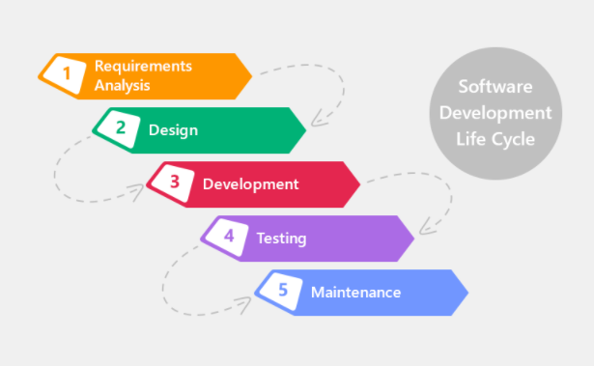
Metode Pengembangan Sistem
Metode waterfall menyediakan pendekatan alur hidup perangkat lunak secara terurut dimulai dari analisis, desain, pengodean, pengujian dan tahap pendukung.

Slide 9
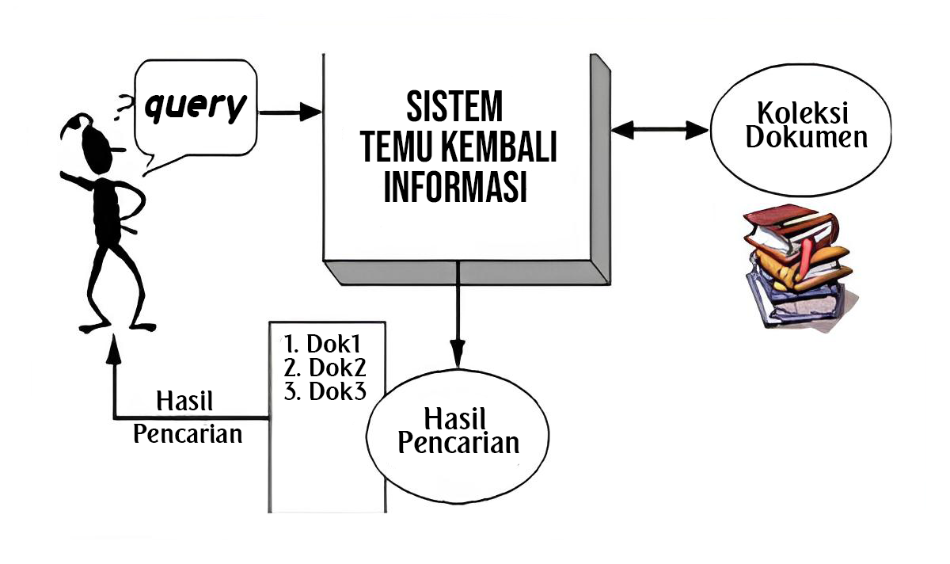
Metode Penelitian
Vector Space Model merupakan salah satu metode algoritma yang digunakan untuk sebuah sistem temu kembali informasi menggunakan representasi matematis untuk mengukur kesamaan antara dokumen dan query.

Slide 10
TERIMAKASIH

